Slide 1
О деятельности Центра развития инклюзивного образования Байкальского государственного университета
Зимина Екатерина Викторовна
канд.социол.наук, доцент, заведующий кафедрой социологии и психологии

Slide 2
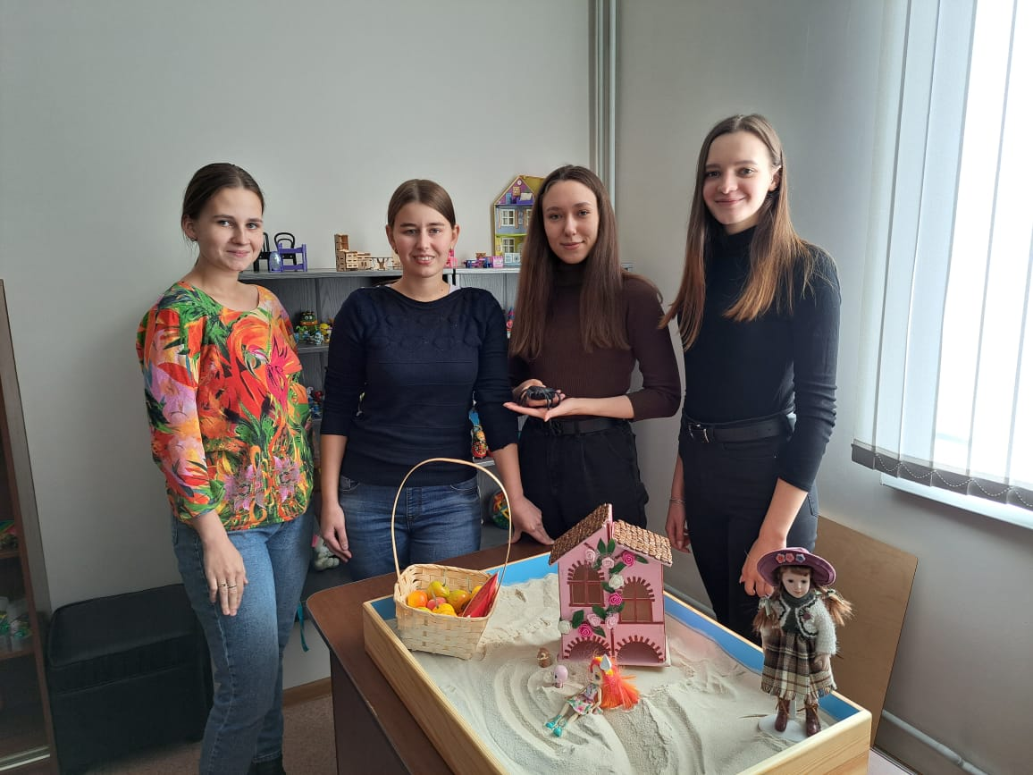
Цель создания ЦРИО
Центр создан с целью комплексного социально-психологического сопровождения образовательного процесса обучающихся с инвалидностью и лиц с ограниченными возможностями здоровья в Университете, оказания консультационных услуг в области инклюзивного образования преподавателям, сотрудникам, обучающимся Университета.

Slide 3
Основные задачи центра
разработка методического сопровождения образовательного процесса (аннотированных основных профессиональных образовательных программ, адаптированных рабочих программ дисциплин);
разработка специализированных факультативных адаптационных дисциплин (модулей) с учетом различных нозологий;
организационно-педагогическое сопровождение в работе с инвалидами и ЛОВЗ;
организация повышения квалификации преподавателей и иных сотрудников с целью получения знаний о психофизиологических особенностях инвалидов, специфике приема-передачи информации, применения специальных технических средств обучения с учетом разных нозологий, проведение инструктажей;
создание кабинета социально-психологической адаптации обучающимся-инвалидам и ЛОВЗ;
оказание консультационных услуг обучающимся, их родителям или представителям, преподавателям и другим работникам Университета по вопросам инклюзивного образования;
подготовка, организация и реализация мероприятий, связанных с созданием благоприятной социокультурной среды обучающихся с инвалидностью и ЛОВЗ.;
работа с государственными органами и организациями, образовательными организациями, общественными организациями по вопросам реализации инклюзивного образования;
подготовка, организация и реализация мероприятий, связанных с изучением новых методик, практик, опыта инклюзивного образования;
выполнение научно-исследовательских работ в области инклюзивного образования;
издание учебной и методической литературы;
организация практической подготовки обучающихся, в том числе прохождение всех видов и типов практик в соответствии с федеральными государственными образовательными стандартами и учебными планами по основным образовательным программам.

Slide 4
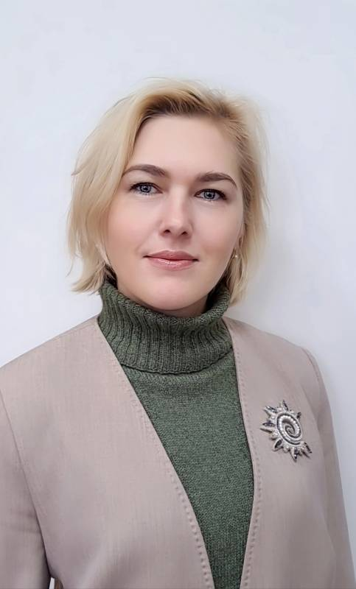
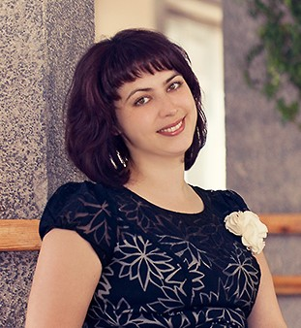
Структура, состав
Методист
Седых
Ольга Геннадьевна
Руководитель
Зимина
Екатерина Викторовна
Психолог
Воронцова
Евгения Геннадьевна

Slide 5
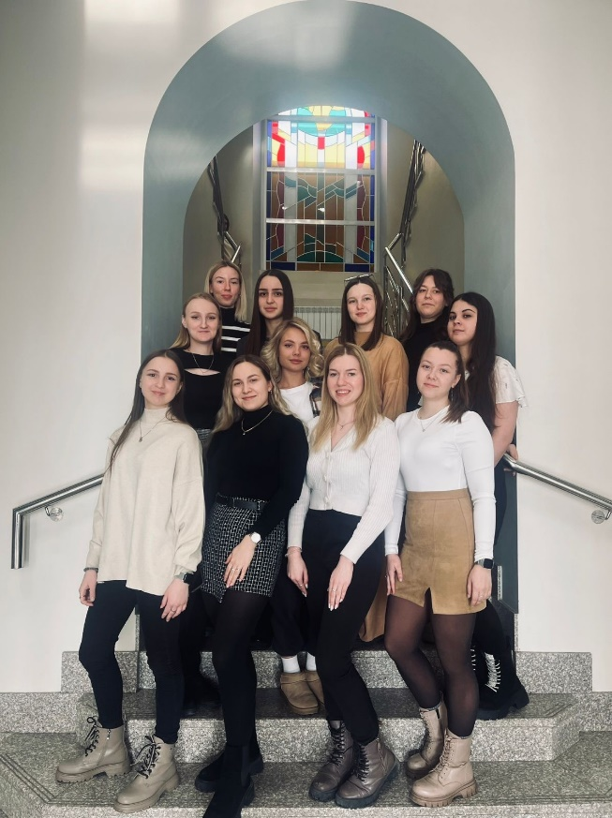
Результаты работы за последние 3 года
Ведется организационно-педагогическое сопровождение в работе со студентами с инвалидностью и ОВЗ
Создана вкладка «Инклюзив» в АСУ Контингент для учета студентов с инвалидностью и ОВЗ, вкладка «Доступная среда» на официальном сайте университета
Создан студенческий центр практической психологии, функционирующий по принципу «равный-равному»

Slide 6
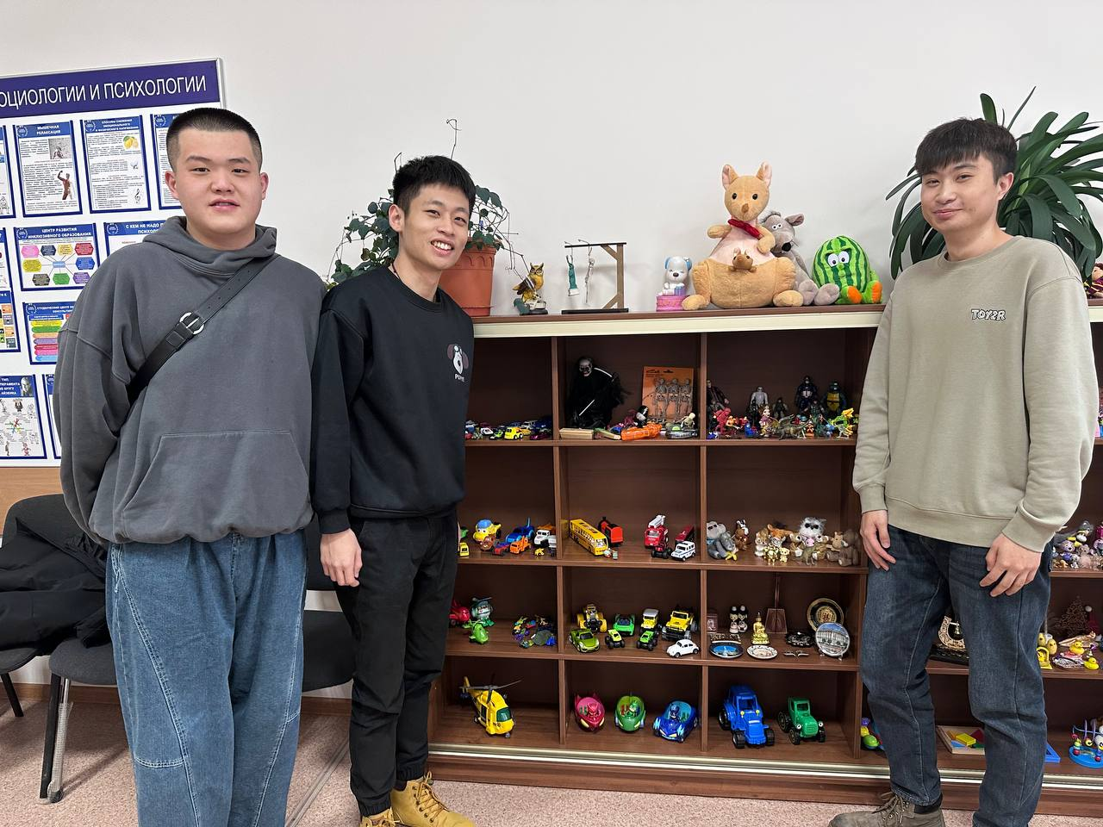
Результаты работы за последние 3 года
4. Разработаны должностные инструкции ассистивного помощника и тьютора для сопровождения студентов с инвалидностью и ОВЗ в университете
5. Проведение серии психологических тренингов для нормализации морально-психологического климата в инклюзивных группах
6. Созданы паспорта доступности зданий и сооружений университета

Slide 7
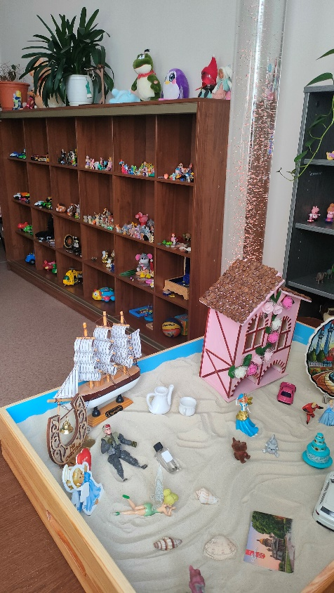
Результаты работы за последние 3 года
6. Созданы видео курсы по адаптивным дисциплинам
7. Разработаны и введены дистанционные курсы повышения квалификации преподавателей в систему Moodle (Инклюзия в системе ВО, Педагогика и психология современного образования)
8. Реализован грант «Росмолодёжь» и закуплено психодиагностическое и терапевтическое оборудование для социально-психолого-педагогического сопровождения студентов
9. Опубликованы научные статьи, учебные пособия
10. На базе ЦРИО ежегодно проводятся научные исследования для выпускных квалификационных работ

Slide 8
1. Разработка видеопаспорта доступности Байкальского государственного университета
2. Организация и проведение совместно с РУМЦ НГТУ мероприятий по реализации индивидуальных траекторий профессиональной ориентации обучающихся
3. Обучение студентов, работников БГУ, включая специалистов по сопровождению, по вопросам работы с обучающимися с инвалидностью и ограниченными возможностями здоровья
4. Обучение студентов и выпускников вузов с инвалидностью по программе дополнительного профессионального образования с целью содействия их трудоустройству
5. Обучение кураторов практической подготовки (учебной и (или) производственной практики) из числа представителей работодателей вопросам взаимодействия с обучающимися с инвалидностью на базе вузов
6. Участие в мероприятиях движения «Абилимпикс»
7. Участие в VII Всероссийском сетевом конкурсе студенческих проектов «Профессиональное завтра»
8. Участие в общероссийском мероприятии в формате студенческой смены по инклюзивному волонтёрству и инклюзивному туризму
Перспективные направления работы до 2025 года

Slide 9
Спасибо за внимание

